Slide 1


Nov 2024
CENTRO DE INVESTIGACIÓN Y DOCUMENTACIÓN DE EL SISTEMA
Prof. Mayra León

Slide 2
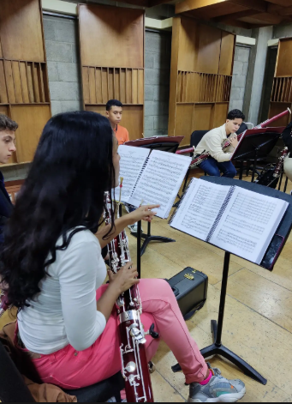
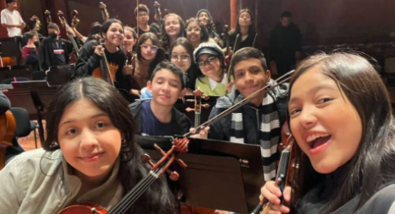
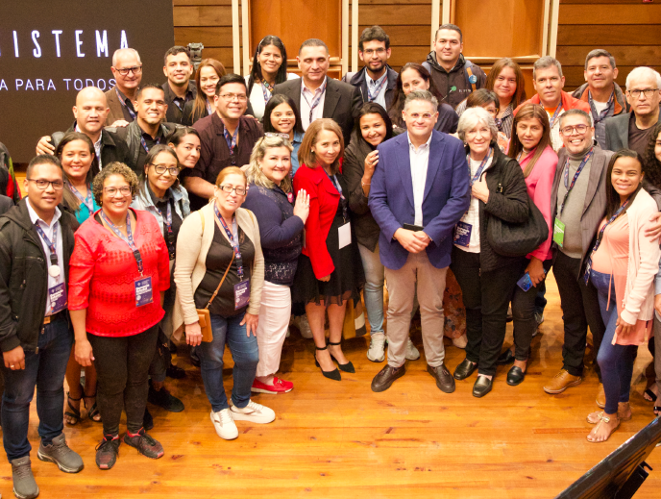

PROYECTOS DE INVESTIGACIÓN REALIZADOS
Proyecto N° 1.-Modelo Formativo de las Escuelas
Proyecto N° 2.-Caracterización de la Variable Éxito en la Gestión de Núcleos
Proyecto N° 3.-Estudio de la Inteligencia Emocional en la SNIV
Proyecto N° 4.- Archivo Personal Fedora Alemán. Catalogación Iconográfica. Edición comentada

Slide 3
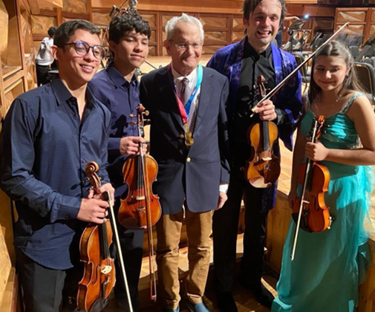
PROYECTOS DE INVESTIGACIÓN REALIZADOS
Proyecto N° 5.-Festival
del Violín

Slide 4
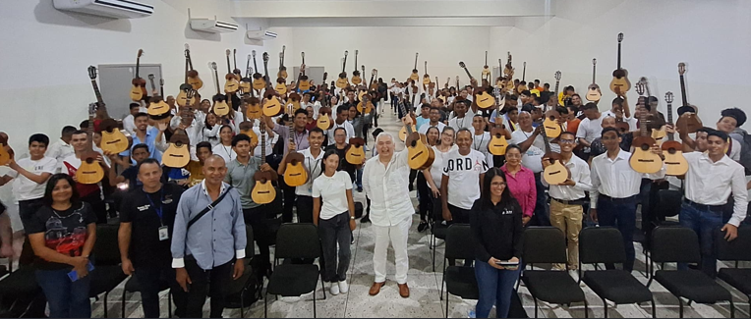
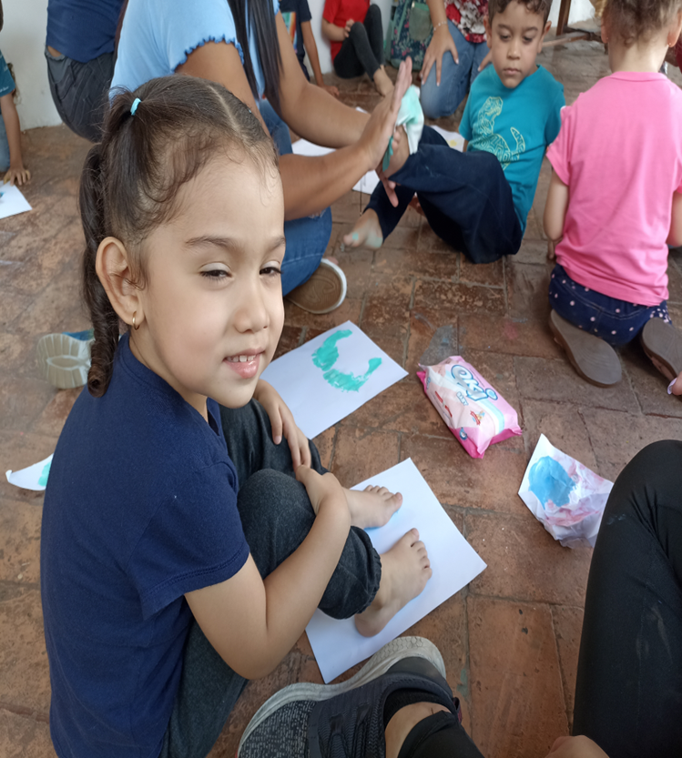
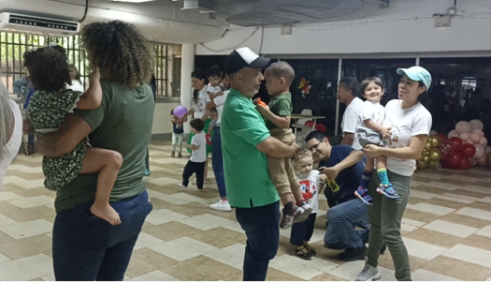
PROYECTOS DE INVESTIGACIÓN EN CURSO
Proyecto N° 6.-Programa
Alma Llanera.
Fases I-II-III-IV
Proyecto N° 7.-Programa
NIS
Proyecto N° 8.- Archivo y Catalogación Calcaño
Ríos Reyna (largo Plazo)

Slide 5
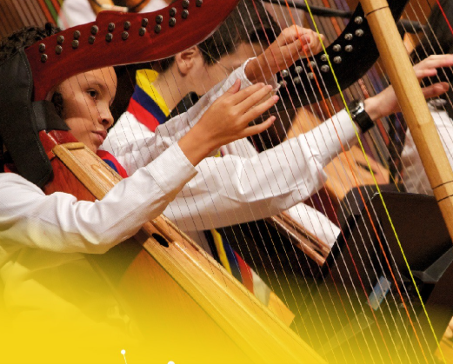
Proyecto: Alma Llanera
TÍTULO DEL PROYECTO
Programa Alma Llanera para la valoración del Patrimonio Tradicional de Venezuela: Cultores, Agrupaciones y Repertorios

Slide 6
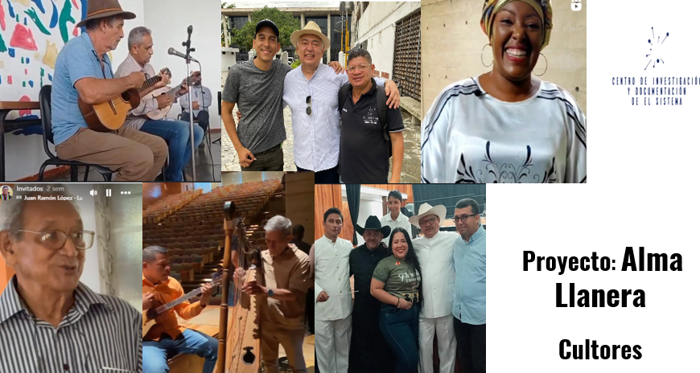
Proyecto: Alma Llanera
1.-Reseñas Biográficas
2.-Agrupaciones
3.-Cultores
4.-Sinfonización del repertorio tradicional venezolano

Slide 7
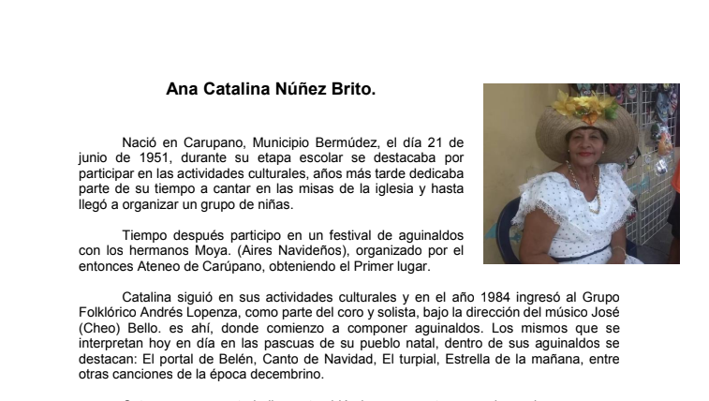
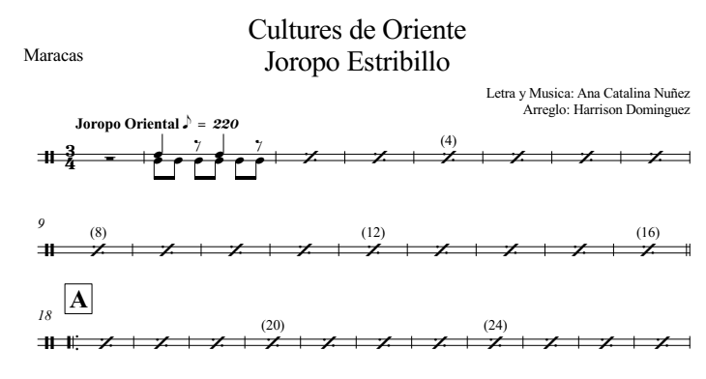
Proyecto: Alma Llanera
1.-Reseñas Biográficas
2.-Agrupaciones
3.-Cultores
4.-Sinfonización del repertorio tradicional venezolano

Slide 8
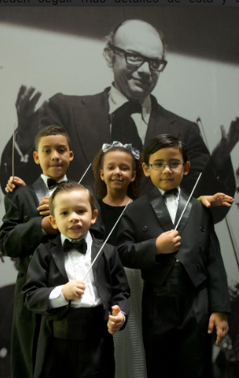
PROYECTOS DE INVESTIGACIÓN
EL AMBITO ORQUESTAL: ENTRE LO ARTÍSTICO Y LO FORMATIVO
Proyecto de Investigación N° 1
Estrategias de Dirección orquestal para el montaje repertorial y desarrollo de la orquesta sinfónica infantil
Proyecto de Investigación N° 2
Las Orquestas Regionales de El Sistema
Proyecto de Investigación N° 3
Estudio del Repertorio Secuencial en las orquestas de El Sistema.
Proyecto de Investigación N° 4
Estudio de Liderazgo y gerencia en la dirección orquestal

Slide 9
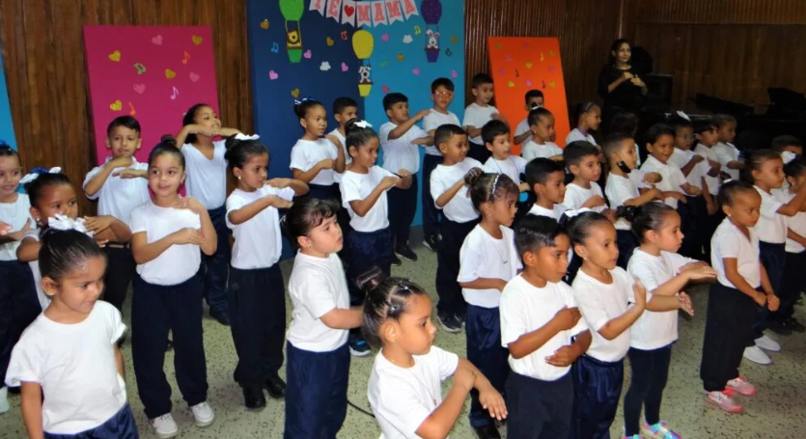
LOS EFECTOS DE LA FORMACIÓN MUSICAL EN EL RENDIMIENTO ESCOLAR. ESTUDIO DE CASO: CAR 23 DE ENERO DE EL SISTEMA
OBJETIVO GENERAL
Evaluar los efectos de la formación musical en el rendimiento escolar de los niños beneficiarios de los Programas de El Sistema. Estudio de caso: CAR 23 de enero, región capital de El Sistema.

Slide 10
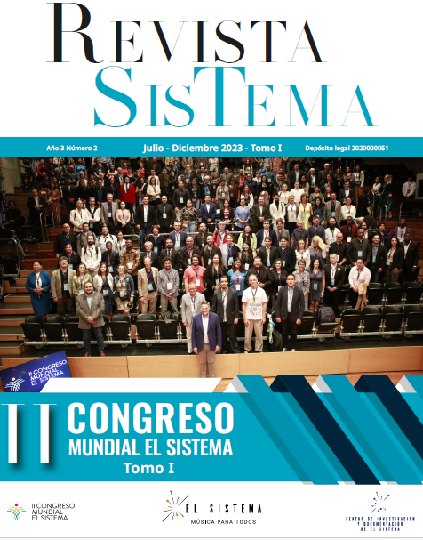
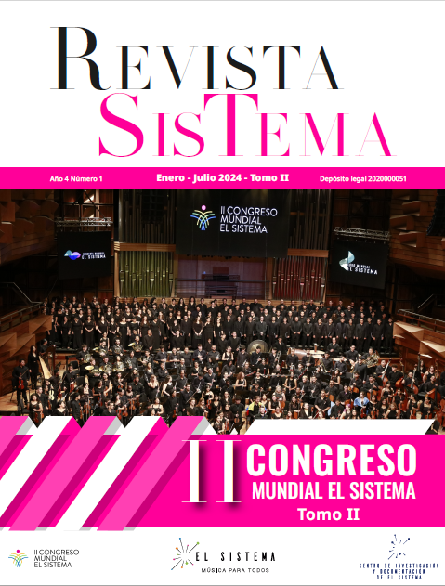
PROYECTOS EDITORIALES PUBLICACIONES

Slide 11

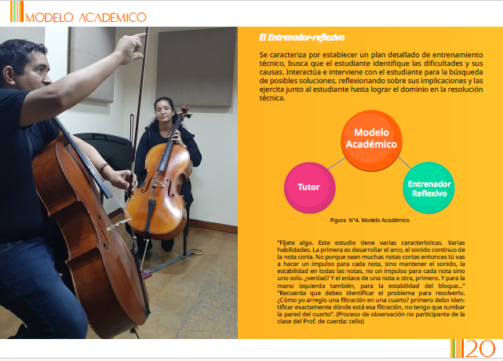

Slide 12
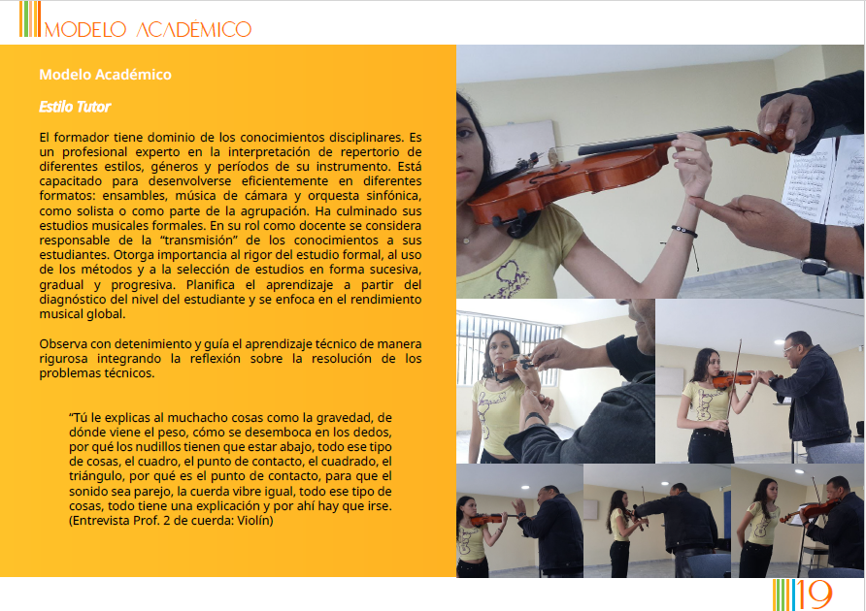

Slide 13
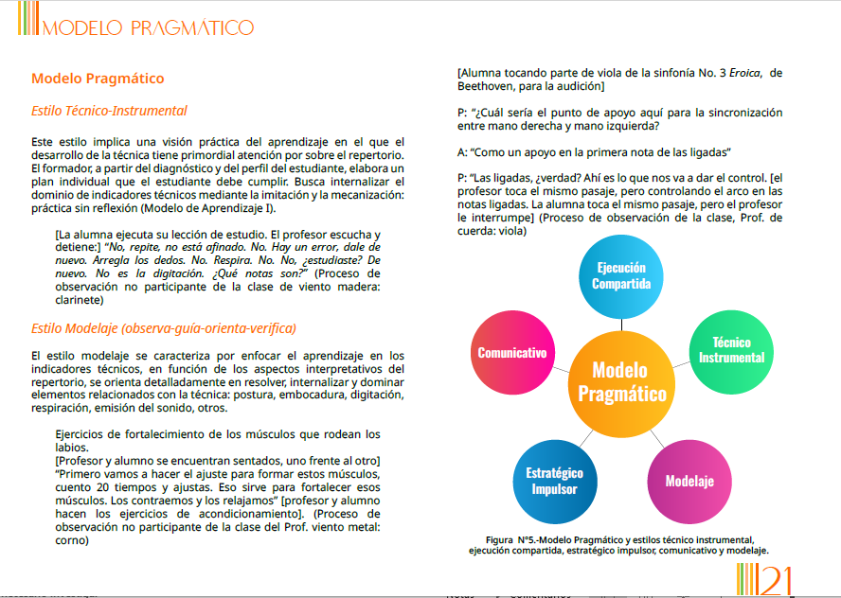

Slide 14

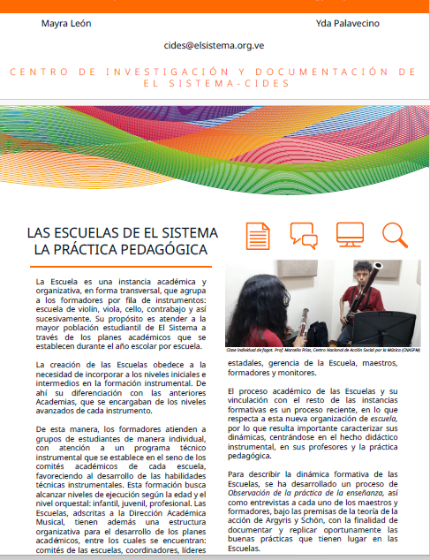

Slide 15

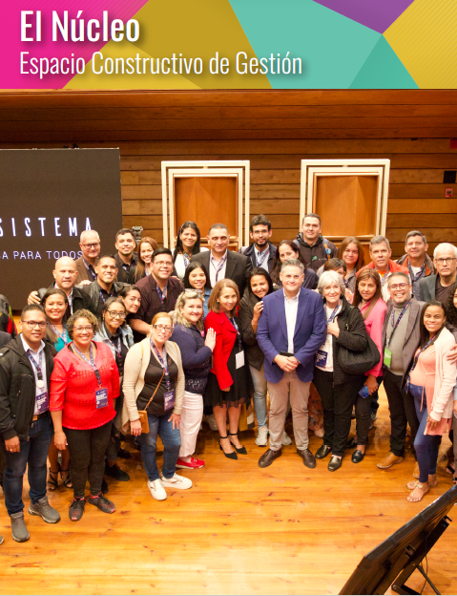

Slide 16
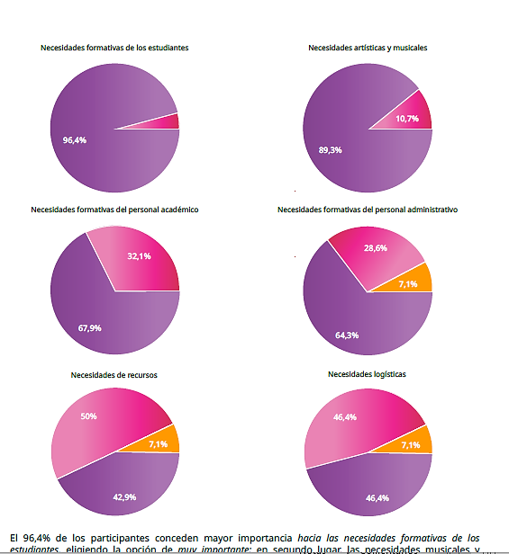
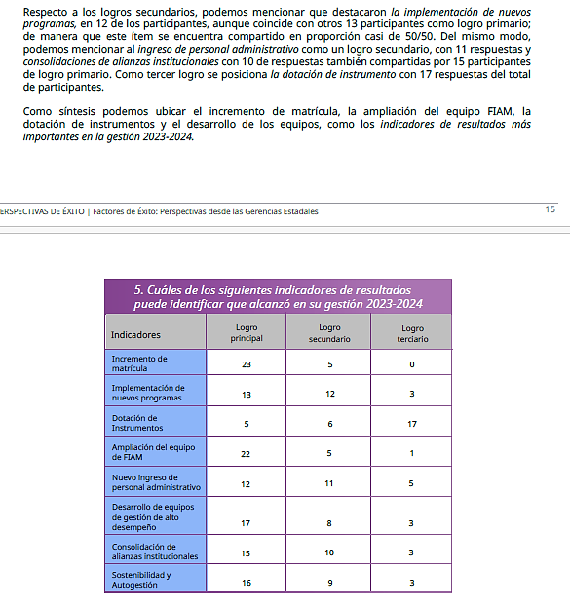

Slide 17

FEDORA

Slide 18
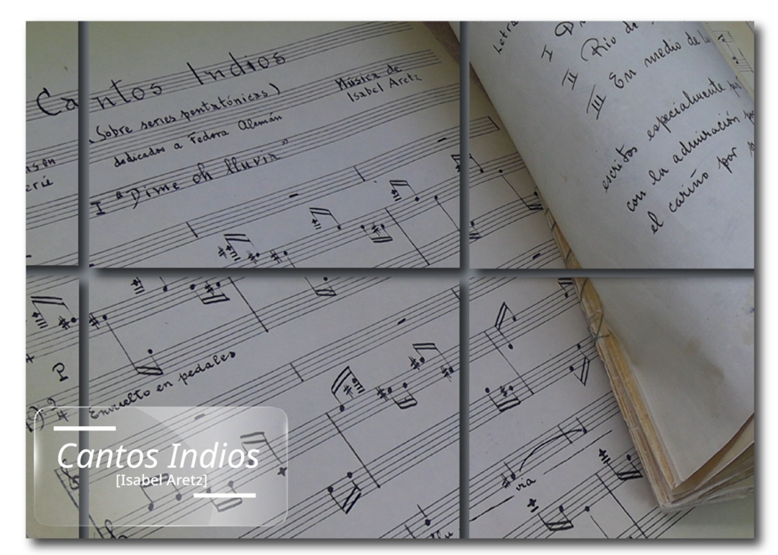

Slide 19
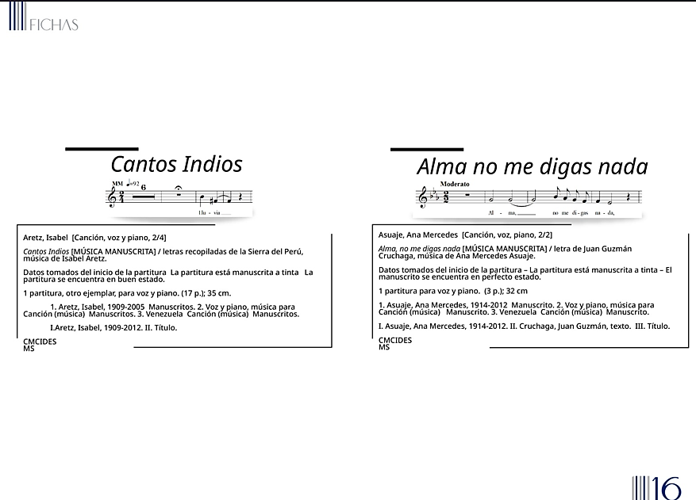
FEDORA

Slide 20
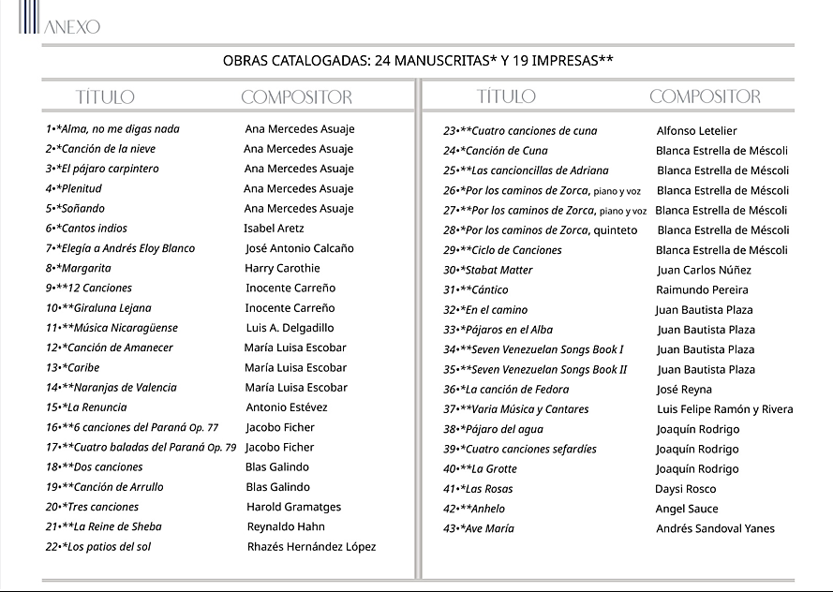
FEDORA

Slide 21

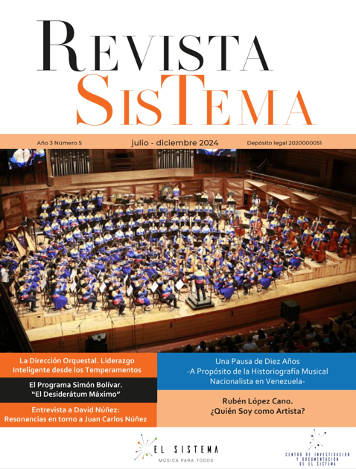
LÍNEA EDITORIAL

Slide 22



Slide 23
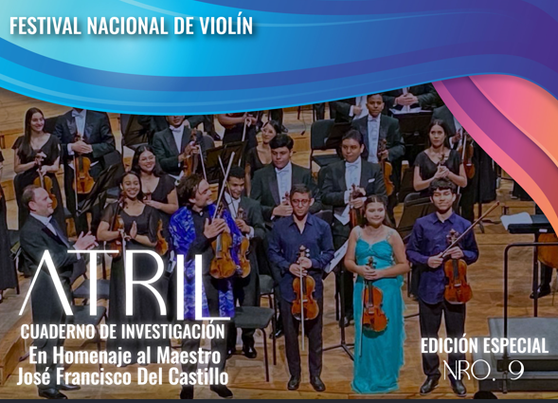

Slide 24
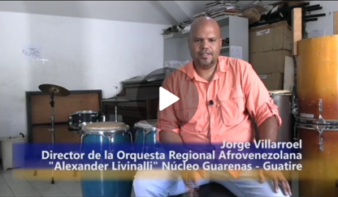
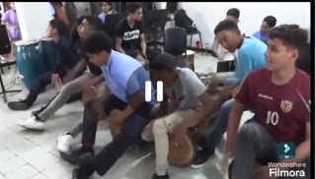
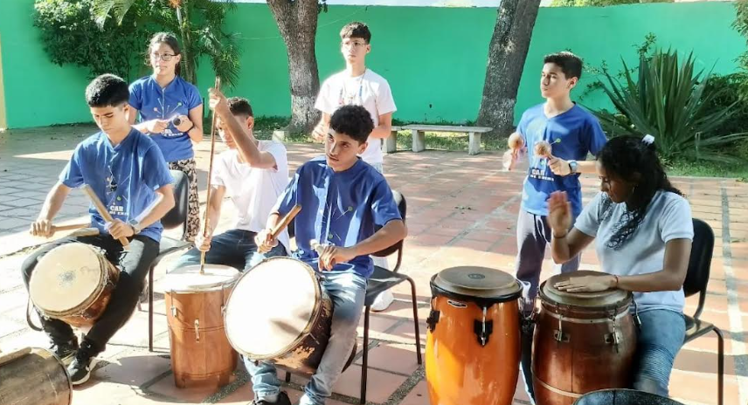
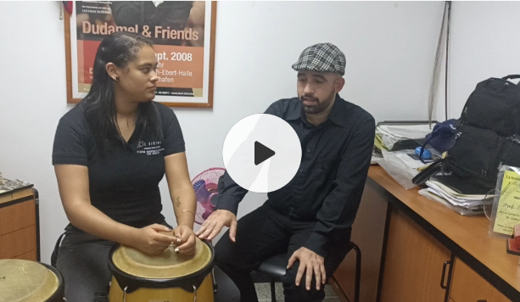
PROYECTOS EDITORIALES AUDIOVISUALES

Slide 25
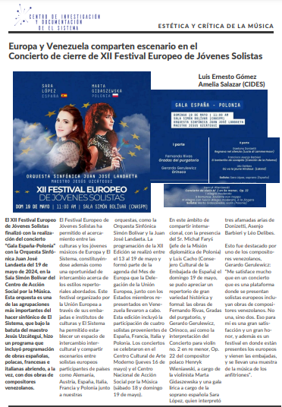
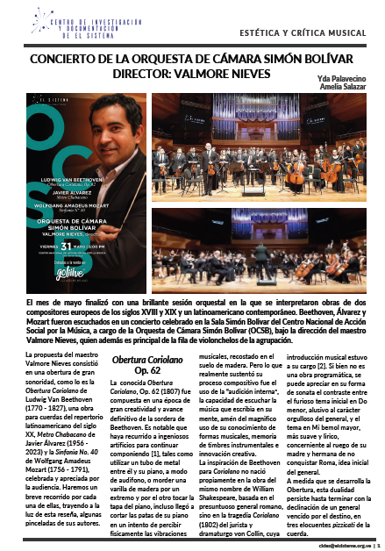
RESEÑAS CRÍTICA Y ESTÉTICA MUSICAL

Slide 26
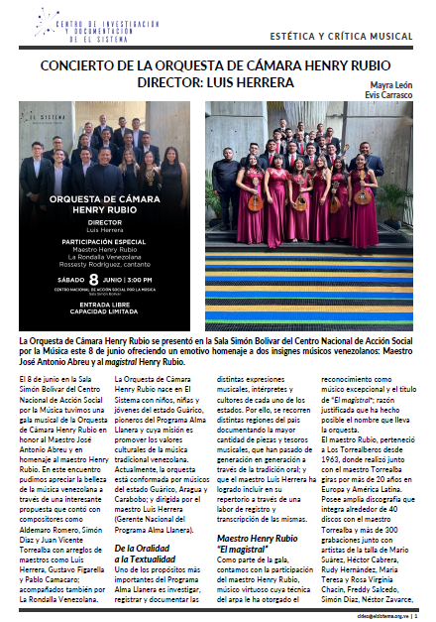
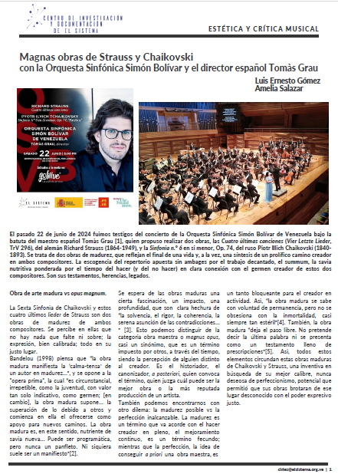
RESEÑAS CRÍTICA Y ESTÉTICA MUSICAL

Slide 27
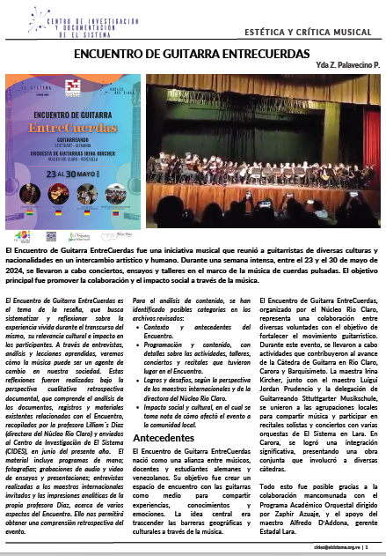
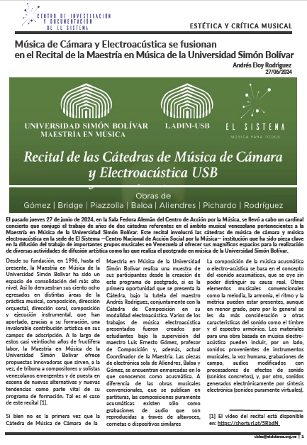
RESEÑAS CRÍTICA Y ESTÉTICA MUSICAL

Slide 28
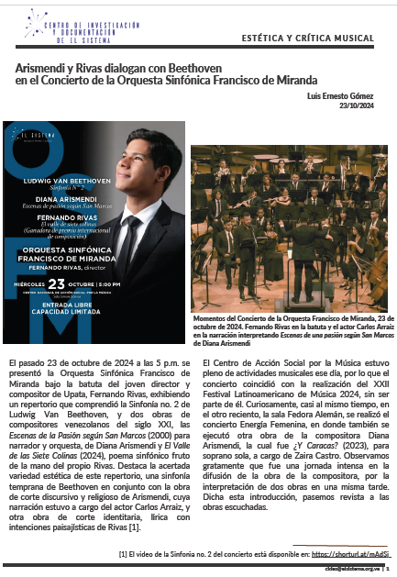
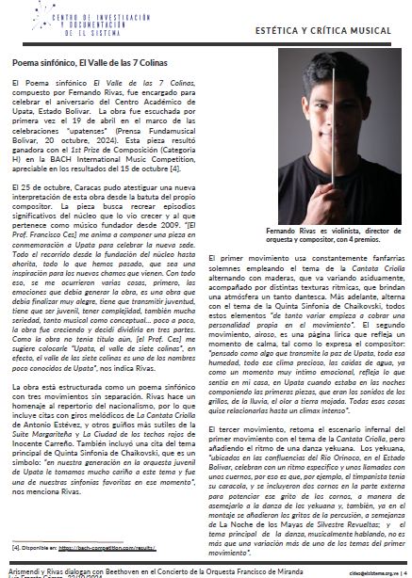
RESEÑAS CRÍTICA Y ESTÉTICA MUSICAL

Slide 29

RED DE INVESTIGADORES

Slide 30
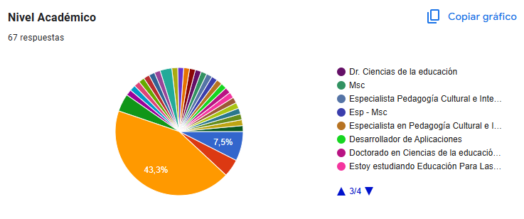

Slide 31
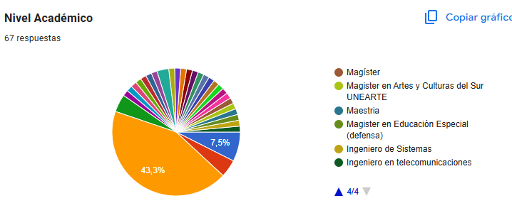

Slide 32
Núcleo Mérida
Núcleo Barlovento-Mamporal
Programa Iniciación Musical
Gerencia estadal Eje Valles del Tuy
Programa Académico Orquestal
Director del Núcleo Achaguas
Núcleo Guasdualito
Programa Alma Llanera
Programa Alma Llanera Núcleo Chivacoa
Núcleo Valencia: Programa Alma Llanera, programa de educación Especial
Núcleo Río Claro
Programa de Educación Especial y Programa de Iniciación Musical
Núcleo Maracay
Gerencia Estadal Aragua
Núcleo Mantecal
Núcleo del Sistema Estado Mérida
Programa de Educación Especial
P.E.E. San Felipe Yaracuy
Gerencia Estadal Trujillo
Director del Núcleo Coro en la Gerencia Estadal Falcón
Núcleo Nirgua
Conservatorio Simón Bolívar
Núcleo San Carlos estado Cojedes - Líder del Programa
Académico Orquestal
Director orquesta sinfónica juvenil Núcleo Baruta
Núcleo Teatro
Núcleo Rubio
Ciudad Guayana
CMSB Ext. Yaracuy
Programa académico coral, programa iniciación musical,
Núcleo las brisas
Escuela de Violoncello
Programa PEE CAR Maracay
Dirección Académica Musical
CAR San Agustín

Slide 33
Programa Alma Llanera
Gerencia Estadal Bolívar
Programa coral núcleo Capacho
Programa Nuevos Integrantes
Programa Académico Coral
NÚCLEO SAN FERNANDO DE APURE
Núcleo Ciudad Caribia
OSSBV
Postulado como FIAM. Espera de cargo por el Sistema.
Programa académico coral Maracay
Núcleo Coro
Núcleo Propatria
Orquesta Sinfónica G/J José Tadeo Monagas

Slide 34

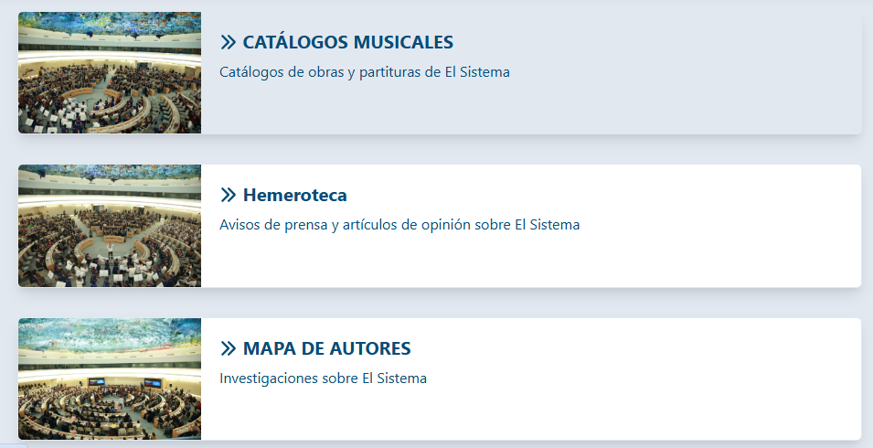

Slide 35
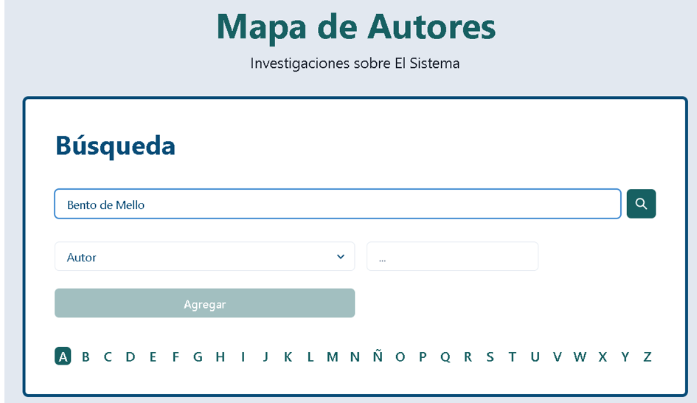

Slide 36
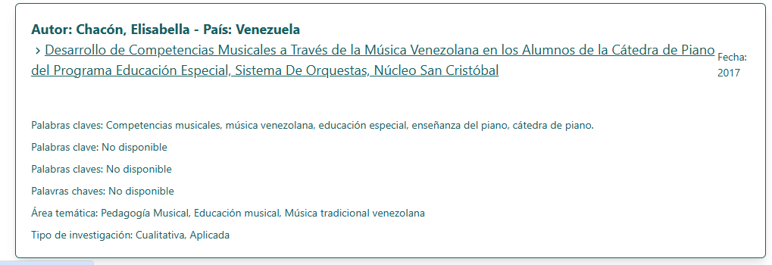

Slide 37


AGENDA ANIVERSARIA

Slide 38
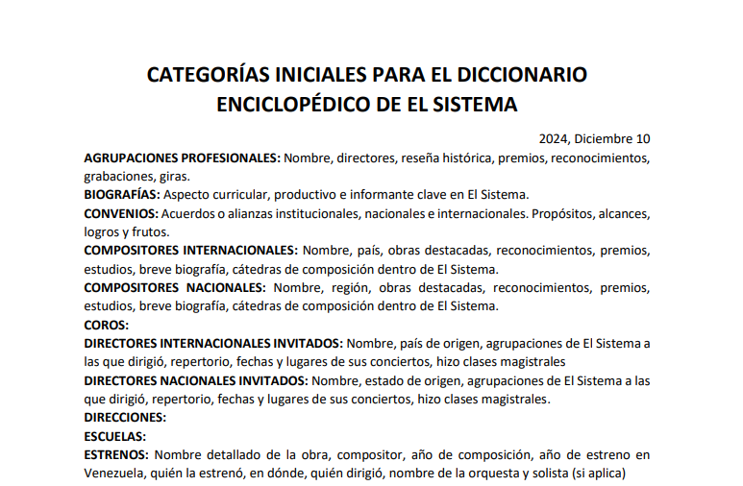
DICCIONARIO ENCICLOPÉDICO EL SISTEMA

Slide 39
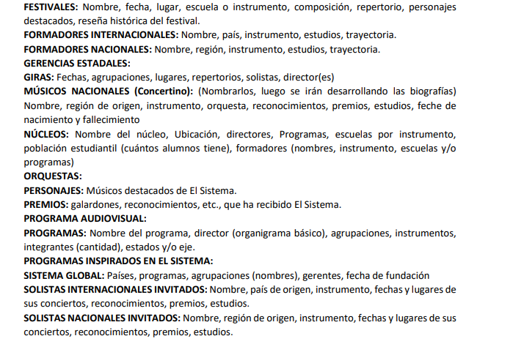
DICCIONARIO ENCICLOPÉDICO EL SISTEMA

